Slide 1
第三章 矩阵的初等变换与线性方程组
概述
本章先讨论矩阵的初等变换和初等矩阵，建立矩阵秩的概念，介绍求矩阵秩的有效方法，再利用矩阵的秩研究齐次线性方程组有非零解的充要条件和非齐次线性方程组有解的充要条件，并介绍用初等变换解线性方程组的方法。

Slide 2
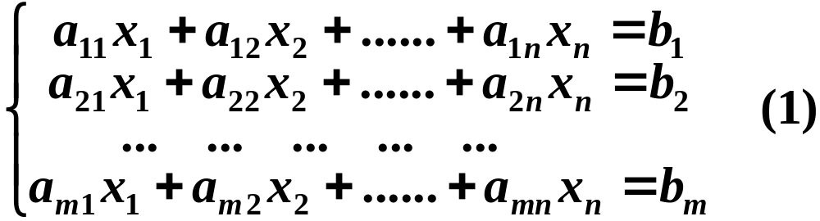
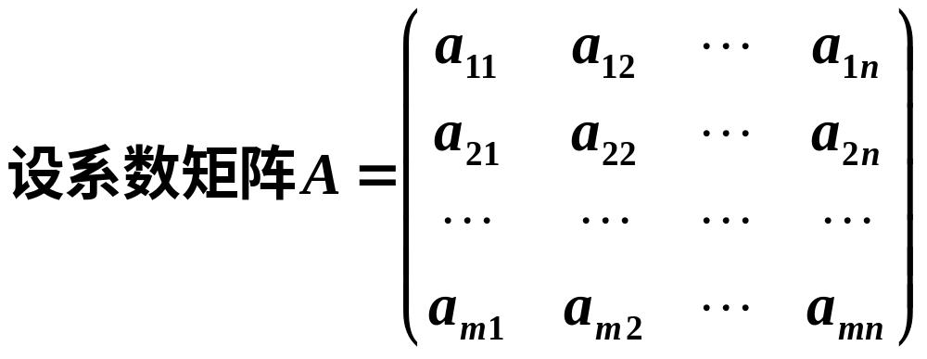
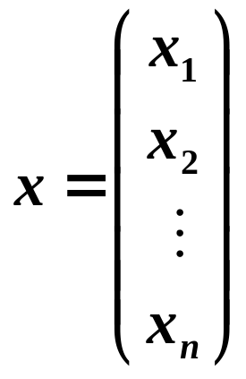
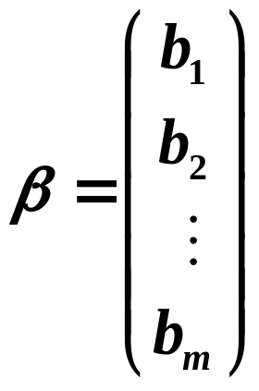
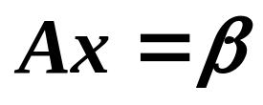
设线性方程组为：
其矩阵形式为：

Slide 3

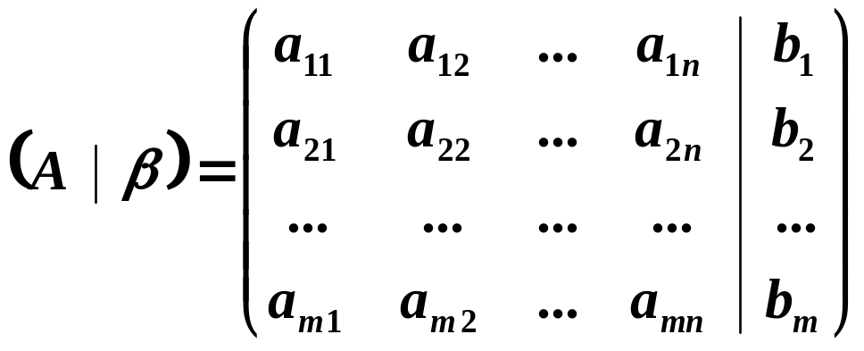
增广矩阵:
把方程组(1)的系数矩阵A，与常数项矩阵
放在一起构成 m × (n+1) 的矩阵
称此矩阵为方程组（1）的增广矩阵。

Slide 4

第一节 矩阵的初等变换
一、矩阵的初等变换
二、行阶梯形矩阵
三、初等矩阵
四、小结、思考题

Slide 5
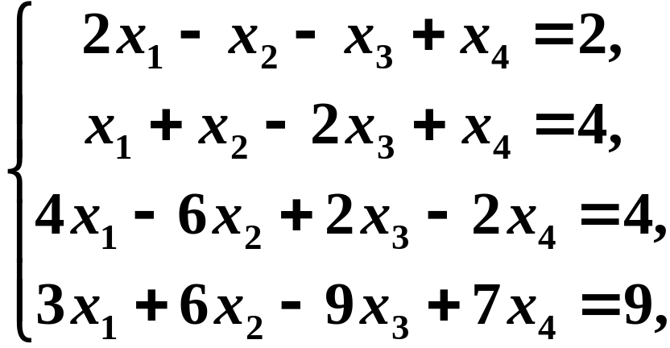





消元法解线性方程组
分析：用消元法解下列方程组的过程．
引例
求解线性方程组

Slide 6
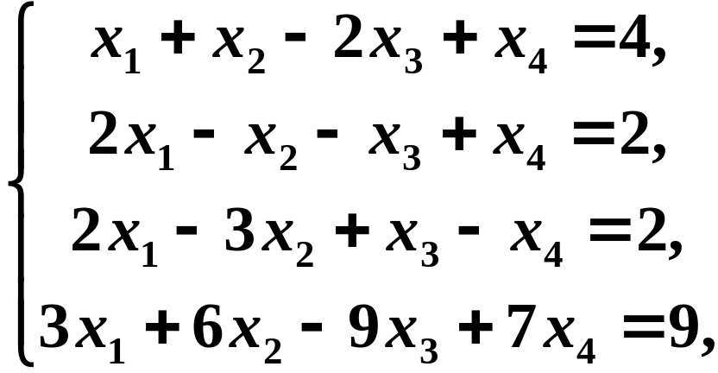



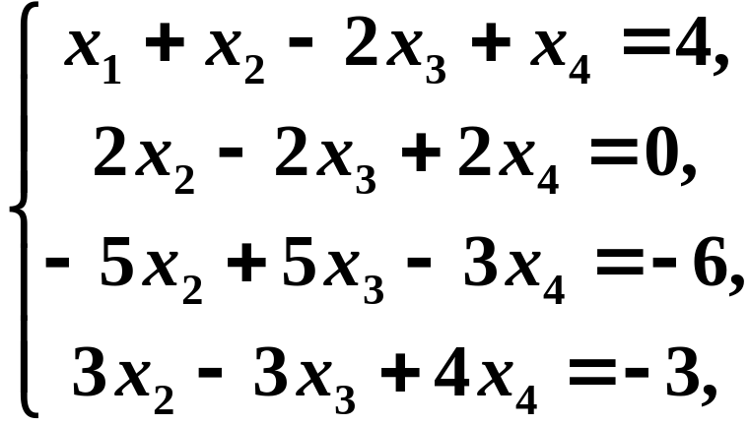



解

Slide 7
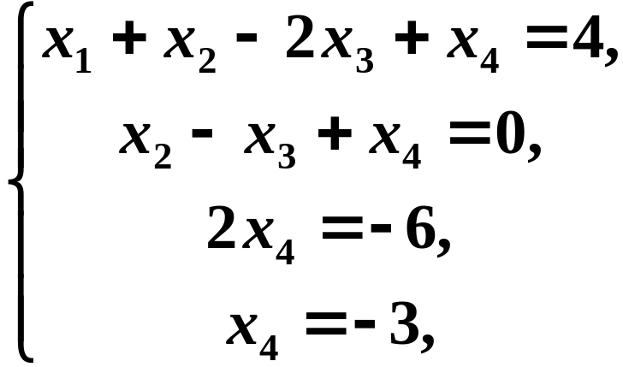



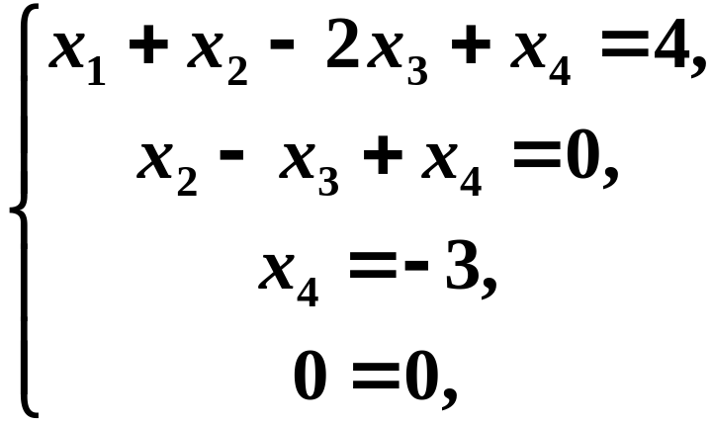

用“回代”的方法求出解：

Slide 8
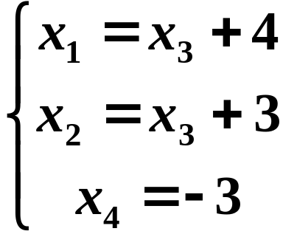

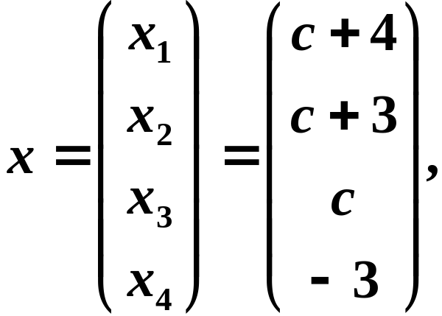
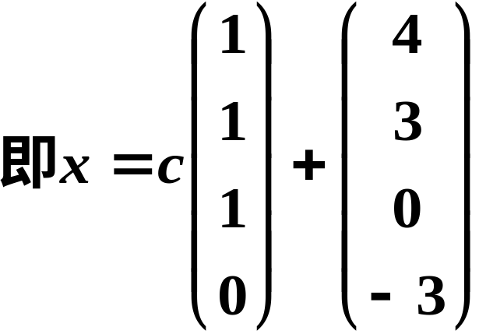

于是解得
(2)

Slide 9




小结
1. 上述解方程组的方法称为消元法．
2. 始终把方程组看作一个整体变形，用到如下三种变换
（1）交换方程次序；
（ 与 相互替换）
（2）以不等于０的数乘某个方程；
（以 替换 ）
（3）一个方程加上另一个方程的k倍．
（以 替换 ）

Slide 10








3．上述三种变换都是可逆的．
由于三种变换都是可逆的，所以变换前的方程组与变换后的方程组是同解的．故这三种变换是同解变换．

Slide 11
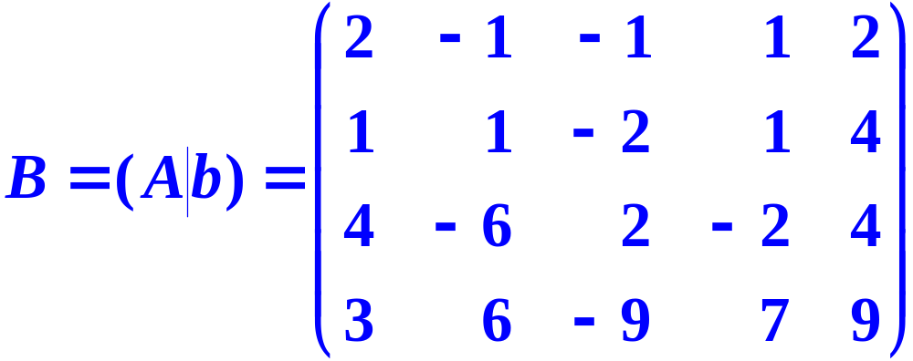
因为在上述变换过程中，仅仅只对方程组的系数和常数进行运算，未知量并未参与运算．
若记
则对方程组的变换完全可以转换为对矩阵B(方程组（1）的增广矩阵）的变换．

Slide 12
一、矩阵的初等变换
定义1 下面三种变换称为矩阵的初等行变换:
(1) 对调两行 (对调 i, j 两行, 记作 r_{i} ↔r_{j} ) ;
(2) 以非零数k乘以某一行的所有元素 ( 第 i 行乘 k, 记作 r_{i} ×k );
(3) 把某一行所有元素的 k 倍加到另一行的对应元素上去 (第 j 行的 k 倍加到第 i 行上去, 记作 r_{i}+k×r_{j} ).
同理可定义矩阵的初等列变换( 所用记号是把“r”换成“c” )．

Slide 13
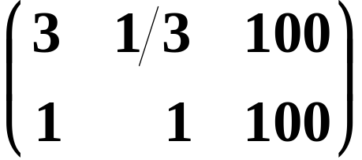

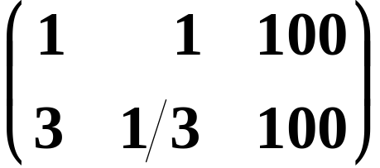








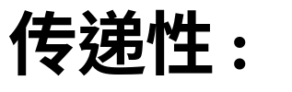




定义2 矩阵的初等行变换与初等列变换统称为初等变换.
定义3 如果矩阵A可经过有限次初等变换变为矩阵B, 则称矩阵A与矩阵B等价. 记作A∼B.
例如
矩阵等价具有的性质
～
～
～
～
～
～

Slide 14
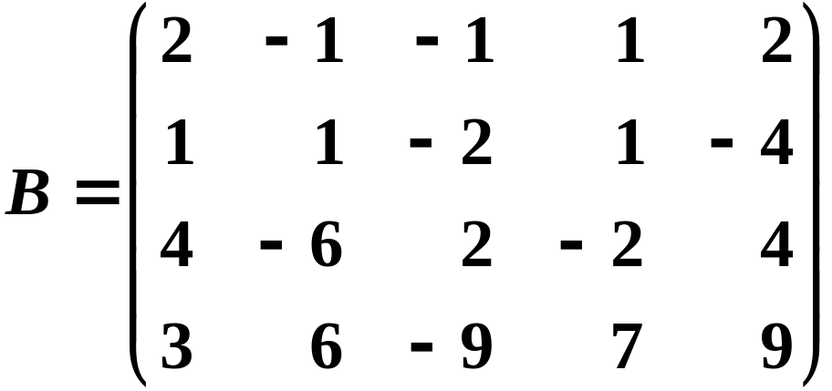
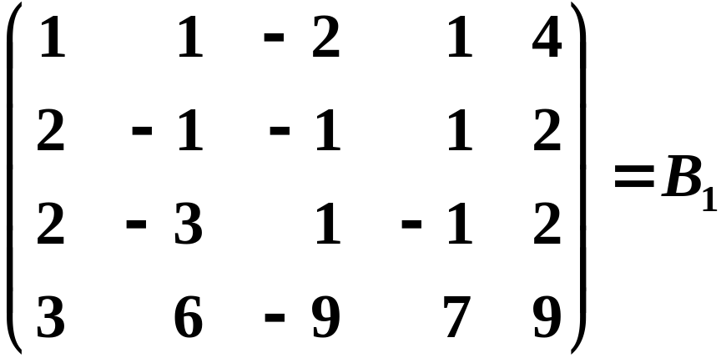


用矩阵的初等行变换 解方程组（1）：

Slide 15
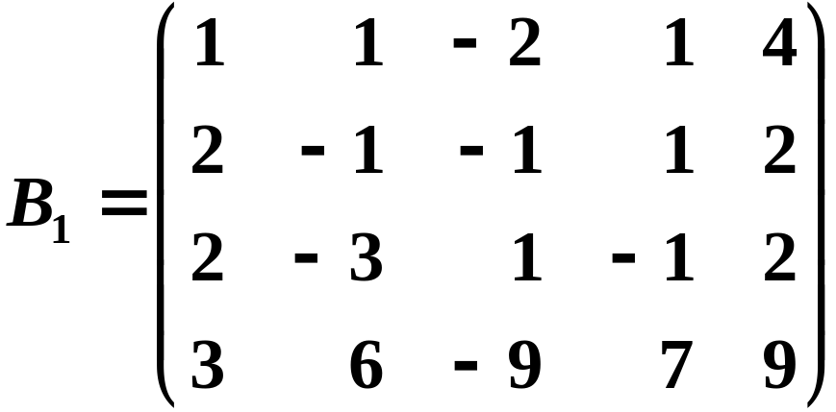
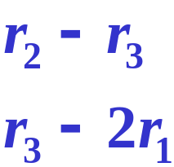

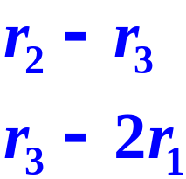
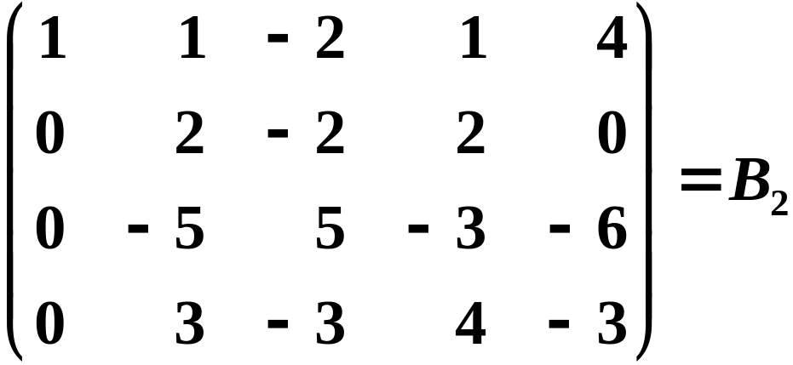
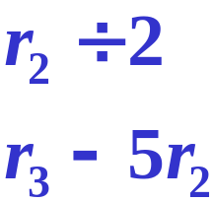
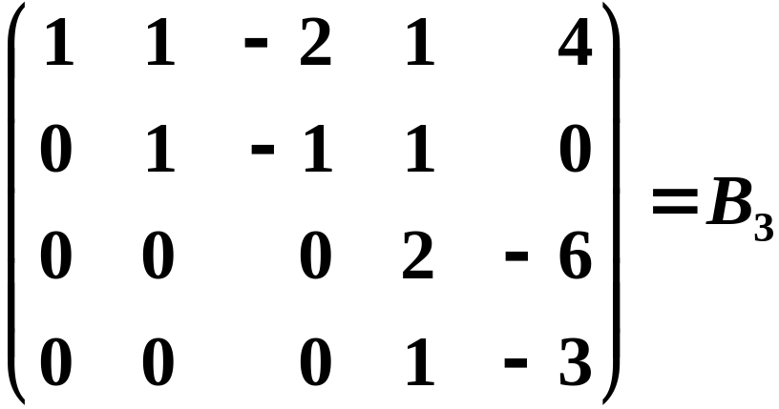


Slide 16
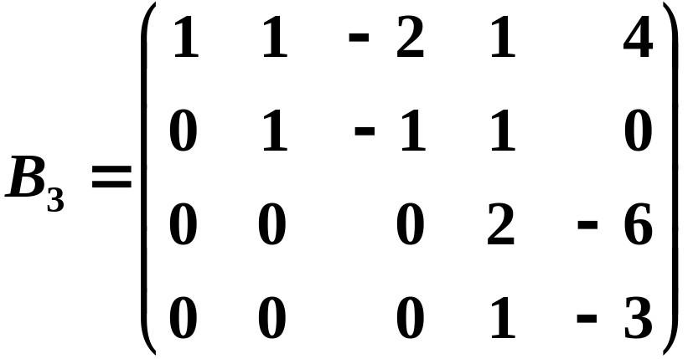


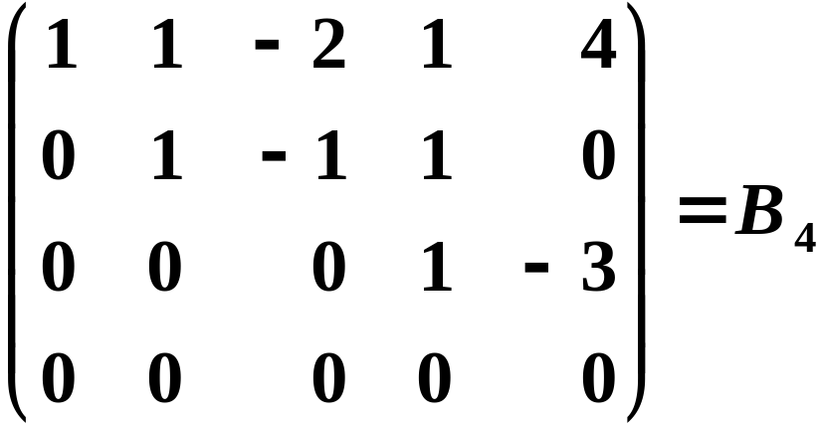
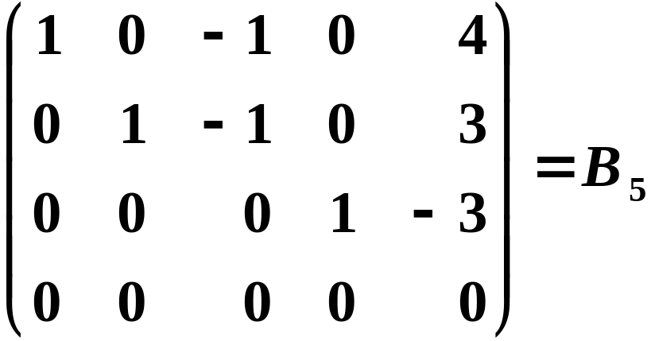



Slide 17

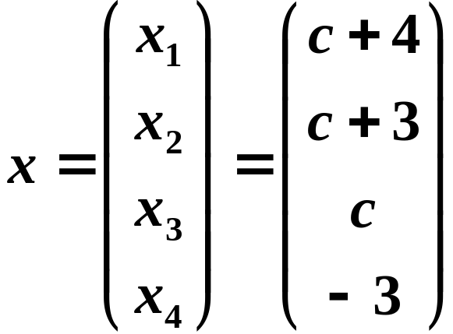
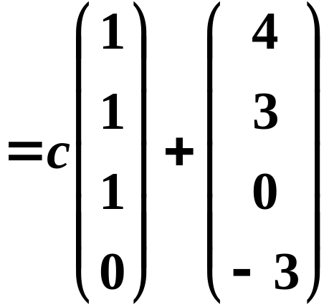

Slide 18
行阶梯型矩阵
行阶梯形矩阵:
满足下述条件的矩阵称为行阶梯形矩阵
（1）、可划出一条阶梯线，线的下方全为零；
（2）、每个台阶 只有一行，
台阶数即是非零行的行数，阶梯线的竖线后面的第一个元素为非零元，即非零行的第一个非零元．

Slide 19
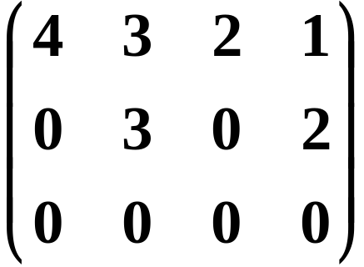
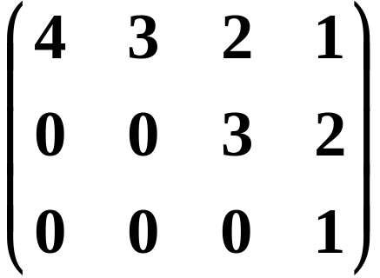
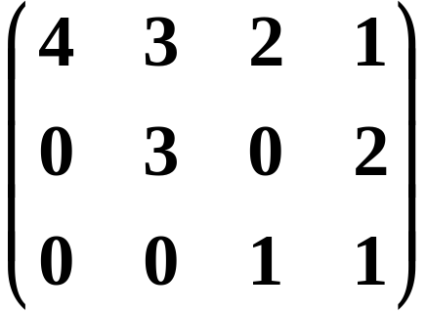
这些矩阵均为行阶梯形矩阵
这些矩阵均为行阶梯形矩阵

Slide 20
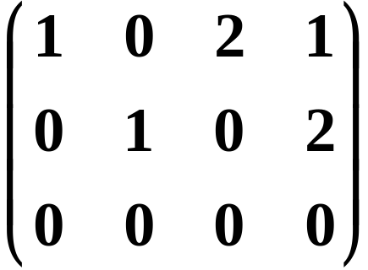
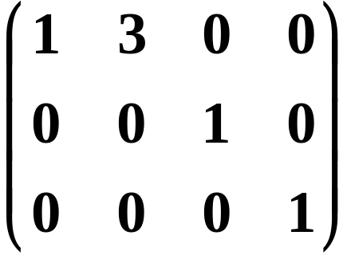
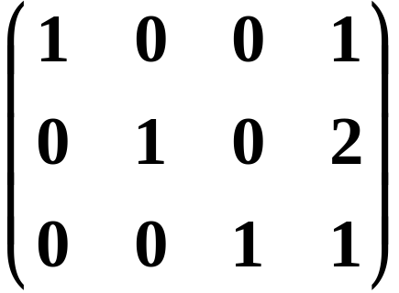
行最简形矩阵：
行阶梯形矩阵中，非零行的第一个非零元为1, 且这些非零元所在的列的其它元素都为零.
如
对任何矩阵A_{m×n}, 总可以经过有限次初等行变换把它们变为行阶梯形矩阵和行最简形矩阵.
注意: 行最简形矩阵是由矩阵唯一确定的, 行阶梯形矩阵的非零行的行数也是由矩阵唯一确定的.

Slide 21
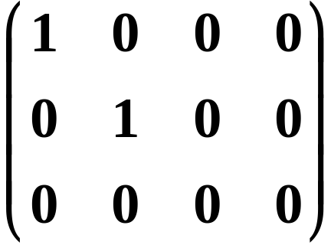
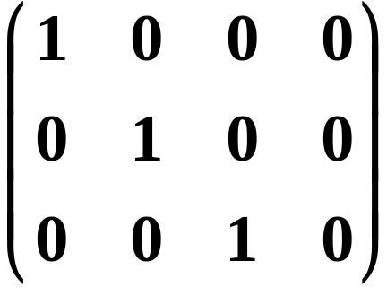
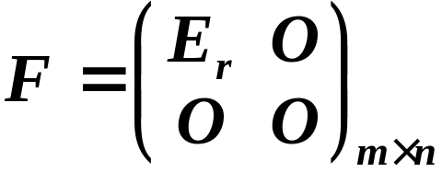
行最简形矩阵再经过初等列变换可化成标准形.
矩阵的标准形：
矩阵的左上角是一个单位矩阵, 其余元素全为零.
如
任一个矩阵A_{m×n}总可经过初等变换化为标准形
标准形由m, n, r三个数唯一确定, 其中r 就是行阶梯形矩阵中非零行的行数.

Slide 22
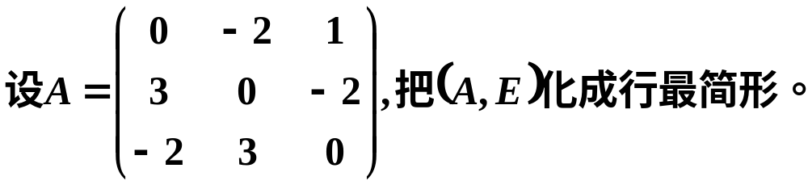
所有与矩阵A等价的矩阵组成的一个集合, 称为一个等价类, 标准形F是这个等价类中最简单的矩阵.
练习：

Slide 23

二、初等矩阵
矩阵的初等变换是矩阵的一种基本运算，应用广泛.
定义 由单位矩阵E 经过一次初等变换得到的方阵称为初等矩阵.
三种初等变换对应着三种初等矩阵.
三种初等变换分别为：
对调矩阵的两行或两列；
以非零数k乘矩阵的某行或某列;
以数k乘矩阵的某行(列)加到另一行(列)上去.
三种初等矩阵分别为：

Slide 24
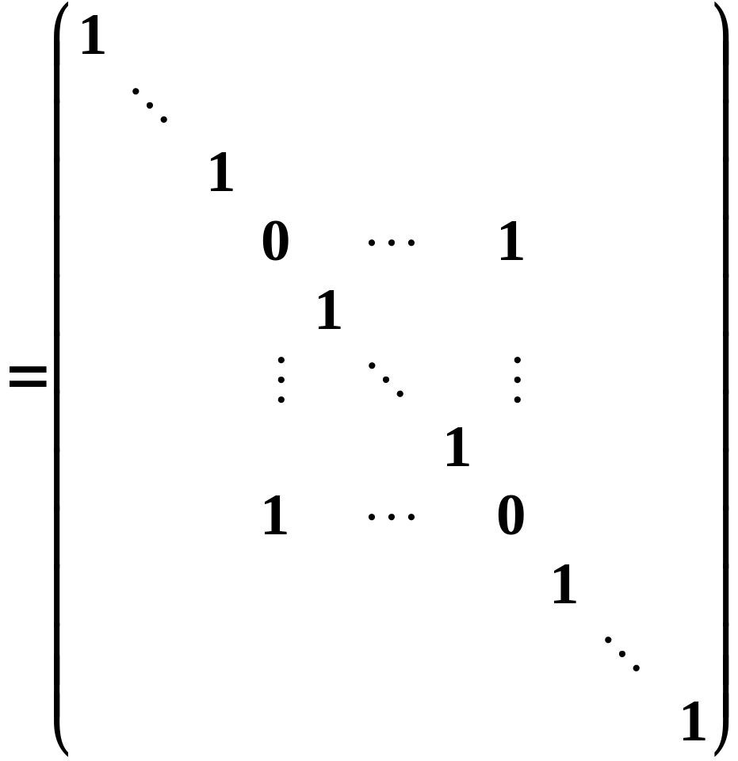





1. 第一种初等矩阵为E(i, j):
对调E中第 i, j 两行(或列), 得初等矩阵 E(i, j):
观察：用m阶初等矩阵E_{m}(i, j)左乘A=(a_{ij})_{m×n}, 所得矩阵为

Slide 25
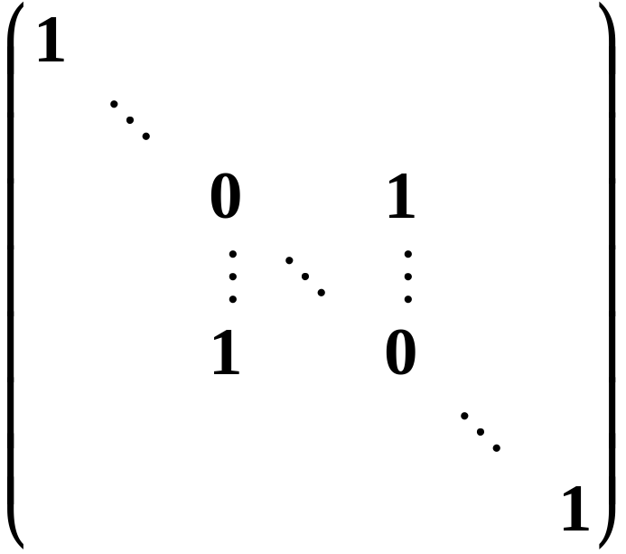
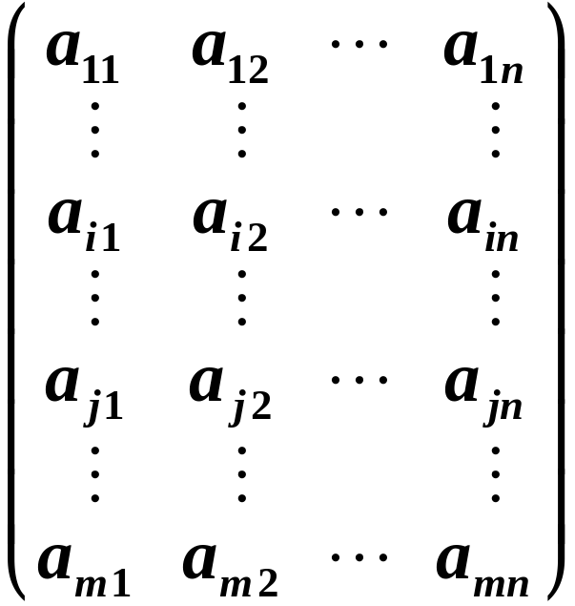
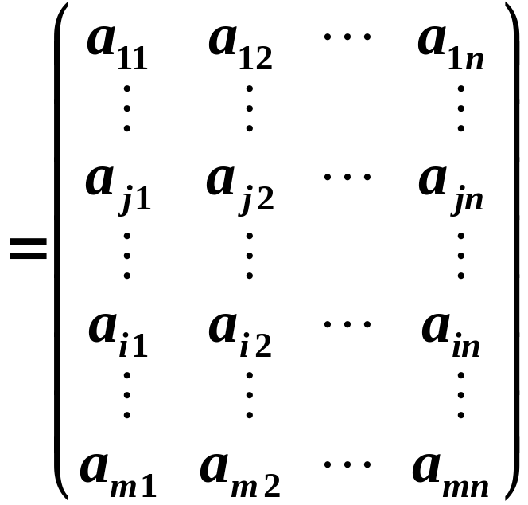
E_{m}(i, j)A=
用m阶初等矩阵E_{m}(i, j)左乘A=(a_{ij})_{m×n},相当于对矩阵A施行第一种初等行变换: 把A的第i 行与第j 行对调(r_{i}↔r_{j}).
第i 行
第j 行

Slide 26
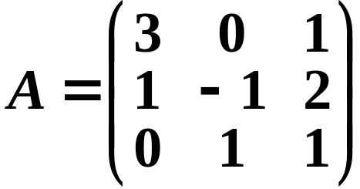
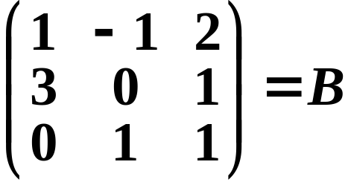
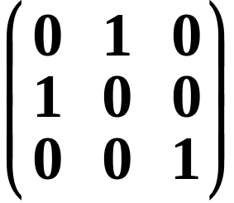
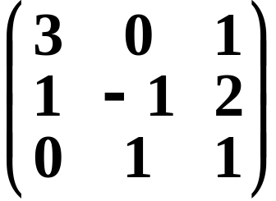





例1
1
-1
2
3
0
1
0
1
1
0
3
1
-1
1
2
1
0
1

Slide 27
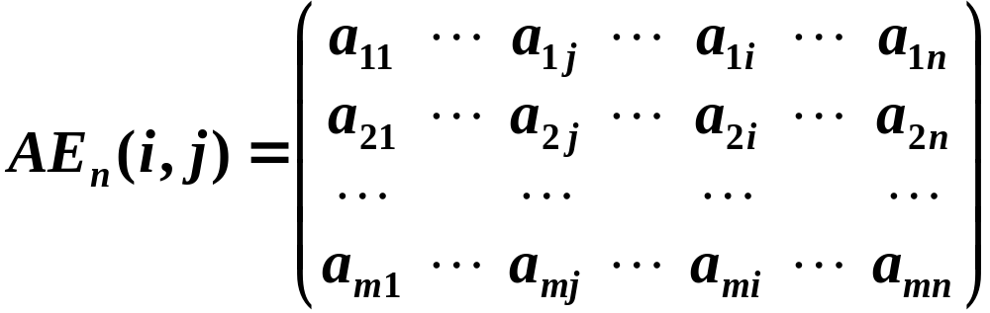
第i 列
同理用n阶初等矩阵E_{n}(i, j)右乘A=(a_{ij})_{m×n}, 得
第j 列
相当于对矩阵A施行第一种初等列变换: 把A的第i 列与第j 列对调(c_{i}↔c_{j}).

Slide 28

2.第二种初等矩阵为E(i(k))
以数k≠0乘单位矩阵的第i 行(或列)得初等矩阵E(i(k)).
第i 行
观察：以E_{m}(i (k))左乘矩阵A=(a_{ij})_{m×n}, 所得矩阵为

Slide 29




相当于以数k乘A的第i 行(r_{i}×k).
类似地, 以E_{n}(i (k))右乘矩阵A=(a_{ij})_{m×n}, 其结果相当于以数k乘A的第i 列(c_{i}×k).

Slide 30



2.第三种初等矩阵为E(ij(k))
以k乘E的第j 行加到第i 行上, 或以k乘E的第i 列加到第j 列上得初等矩阵E(ij(k)).
观察：以E_{m}(ij(k))左乘矩阵A=(a_{ij})_{m×n},所得矩阵为

Slide 31




相当于把A的第j 行乘数k加到A的第i 行上(r_{i}+kr_{j}).
类似地, 以E_{n}(ji(k))右乘矩阵A=(a_{ij})_{m×n}, 其结果相当于把A的第i列乘数k加到A的第j 列上(c_{j}+kc_{i}).

Slide 32






例2

Slide 33
定理1 设A是一个m×n矩阵, 对A施行一次初等行变换, 相当于在A的左边乘以相应的m阶初等矩阵; 对A施行一次初等列变换, 相当于在A的右边乘以相应的n阶初等矩阵.
变换 r_{i}↔r_{j} 的逆变换是其本身, 则
E(i, j)⁻¹ = E(i, j).
变换 r_{i}×k 的逆变换是 r_{i}×(1/k), 则
E(i(k))⁻¹ = E(i(1/k)).
变换 r_{i}+kr_{j} 的逆变换是 r_{i}+(–k)r_{j} , 则
E(ij(k))⁻¹ = E(ij(–k)).

Slide 34


定理2 方阵A为可逆的充分必要条件是存在有限个初等矩阵P₁, P₂,···, P_{l} , 使A=P₁P₂ ··· P_{l} .
推论: 方阵A可逆的充分必要条件是A∼E.
定理3 设A与B为m×n矩阵，那么
（1）A ∼ B的充分必要条件是存在m阶可逆方阵P使 PA = B.
（2）A ∼ B的充分必要条件是n阶可逆方阵Q, 使 PAQ = B.
（3）A ∼ B的充分必要条件是存在m阶可逆方阵P及n阶可逆方阵Q, 使 PAQ = B.

Slide 35




三、利用初等矩阵求逆矩阵
利用初等变换求逆阵的方法:
当| A | ≠ 0时, 则由 A=P₁P₂···P_{l} , 得
及
对n×2n矩阵(A E)分块为(A|E),
则
即, 对n×2n矩阵(A|E)施行初等行变换, 当把A变成E的同时, 原来的E就变成了A⁻¹.

Slide 36







例3 设A=
求A⁻¹.
r₂–2r₁
r₃–3r₁
解
r₁+r₂
r₃–r₂
r₁–2r₃
r₂–5r₃
r₂÷(–2)
r₃÷(–1)
所以

Slide 37

同样, 对矩阵方程 AX = B, 其中A为n阶方阵, B为n×s 阶矩阵, 如果A可逆, 则X =A⁻¹B.
由性质2得: 存在初等矩阵P₁, P₂,···, P_{l} , 使得A=P₁P₂ ··· P_{l} ,
即
及
所以
也就是说, 当一系列初等行变换将A化为E 的同时也将B化为了A⁻¹B.
考虑分块矩阵(A | B), 可得
对于有n个未知数n个方程的线性方程组, 用矩阵(向量)方程 Ax=b 表示.
如果增广矩阵B = (A | b)经初等
行变换化为(E | x)时, 则系数矩阵A可逆, 且x =A⁻¹b为方程 Ax=b 的唯一解(向量).

Slide 38




例4
解

Slide 39




Slide 40







例5 求矩阵X, 使AX=B, 其中
解 若A可逆, 则 X=A⁻¹B.
r₂–2r₁
r₃–3r₁
r₁+r₂
r₃–r₂
r₁–2r₃
r₂–5r₃
r₂÷(–2)
r₃÷(–1)
所以

Slide 41





如果要求Y=CA⁻¹, 则可对矩阵
作初等列变换.
列变换
即可求得Y=CA⁻¹.
也可改为对(A^{T}|C^{T})作初等行变换.
行变换
即可求得Y^{T}=(A^{T})⁻¹C^{T}=(A⁻¹)^{T}C^{T},
从而求得Y=CA⁻¹.

Slide 42


例5 已知n阶方阵A=
求A中所有元素的
代数余子式之和:

Slide 43


解
因为|A|=2≠0, 所以A可逆. 又A*=|A|A⁻¹.
r₁–2r₂
r_{i}–r_{i+1}
i=2, ···,n-1

Slide 44



因为A*=|A|A⁻¹, 故A*=2A⁻¹. 即
所以

Slide 45










五、小结
1.初等行(列)变换
初等变换的逆变换仍为初等变换, 且变换类型相同．
2.
初等变换
3.矩阵等价具有的性质

Slide 46



思考题
已知四元齐次方程组 及另一
四元齐次方程组 的通解为

Slide 47






思考题解答
解

